Slide 1
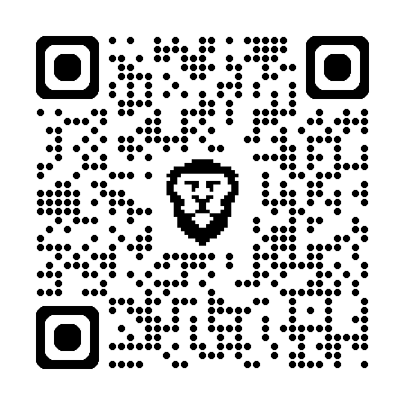
ICT委員会技術継承
Git / GitHub編 基礎編

Slide 2
趣味 プログラミング、読書、アニメ、 挑戦すること
最近したこと 技育博に参加した！ 卒業できそう！
一言 一人暮らしの準備でメンブレ

Slide 3
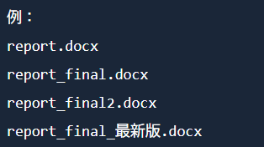
普通にバージョン管理をすると
学校のレポートを書いているとき、以下のように ファイル名を変えて保存したことはありませんか？

Slide 4
Gitでバージョン管理をすると
変更履歴の管理：いつ、誰が、どこを変更したのかを自動で記録できます。
バージョンの切り替え：過去のバージョンに簡単に戻ることができます。間違えてもすぐに元に戻せるので安心です。
複数人での共同作業：友達やチームメンバーと一緒に作業するときも、誰がどこを直したのかが一目でわかり、作業がスムーズに進みます。

Slide 5
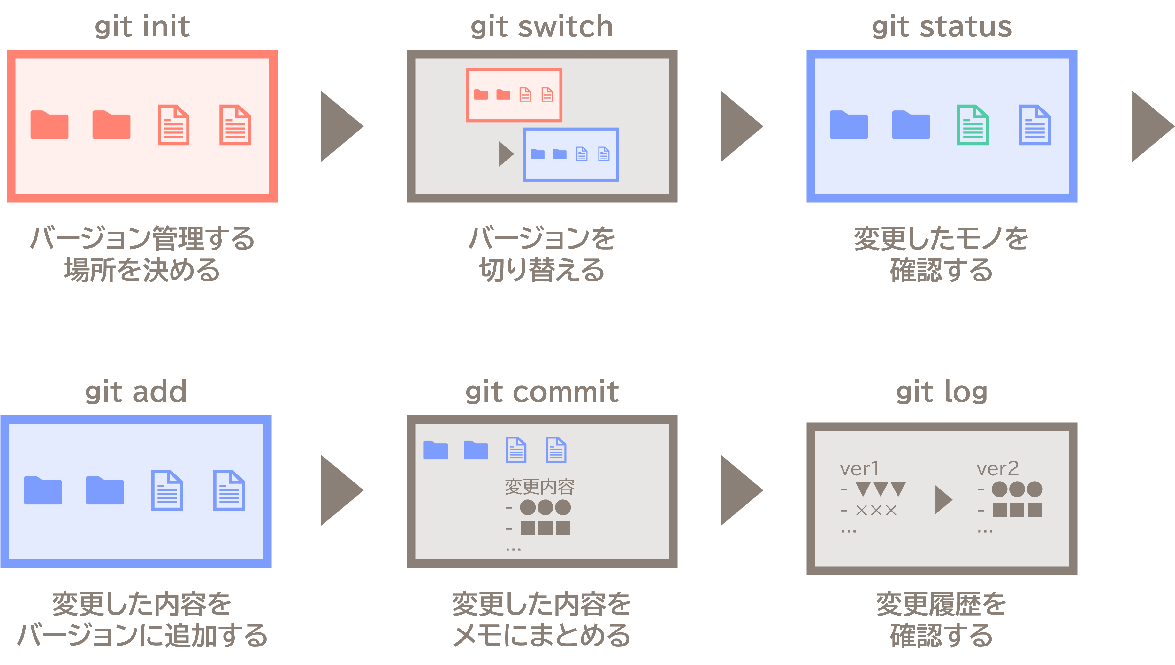
紹介するコマンドのイメージ

Slide 6
実際にやってみた（演習）
①Git 初期化とファイル作成
echo "hello git" > memo.txt
git init
git add .
git commit -m "初めてのgit" # master ブランチにコミット

Slide 7
実際にやってみた（演習）
②新しいブランチ "test" を作成して切り替え
git switch -c test

Slide 8
実際にやってみた（演習）
③"test" ブランチで修正
echo "hello git!!!" > memo.txt
git add .
git commit -m "!!!を追加" # test ブランチにコミット

Slide 9
実際にやってみた（演習）
④各ブランチの内容確認
# main ブランチに切り替えて確認
git switch main
type memo.txt # windows以外はcatに読み替える
# 期待される出力: "hello git"

Slide 10
実際にやってみた（演習）
④各ブランチの内容確認
# test ブランチに切り替えて確認
git switch test
type memo.txt # windows以外はcatに読み替える
# 期待される出力: "hello git!!!"

